Slide 1
Iniciar Spectrum, Tipos de Modelos y Novedades de Spectrum 2023
John Stover
Avenir Health
ONUSIDA 2023
Taller Regional sobre Estimaciones de VIH – Identificando Desigualdades
Ciudad de Panamá – 6 al 10 de febrero de 2023
Notes:
Buenos días. Ahora espero que estén listos para comenzar con Spectrum.

Slide 2
Estructura de la presentación
Visión general de los modelos utilizados para generar estimaciones de VIH.
Resumen sobre los principales cambios de Spectrum/AIM para 2023
Inicio en Spectrum
Notes:
Esta presentación tiene tres partes. Primero, las opciones para ajustar las curvas de prevalencia, segundo los principales cambios en Spectrum y finalmente los pasos para comenzar con Spectrum.

Slide 3
Visión general de los modelos utilizados para generar estimaciones de VIH

Slide 4
Propósito del modelaje de la epidemia de VIH
Utilizamos modelos para sintetizar los datos y estimar indicadores clave
Datos
Encuestas
Vigilancia
Datos Programáticos
Modelos
Indicadores estimados
PLHIV
Incidencia
Mortalidad
Cobertura de tratamiento
Notes:
Utilizamos varias fuentes de datos para preparar estas estimaciones. Cada uno contribuye a nuestra comprensión, pero ninguno proporciona una imagen completa. Las encuestas nacionales son buenas para comprender las tasas de prevalencia e incidencia en un momento dado, pero no están disponibles para todos los años y no nos informan sobre la cantidad de personas afectadas. Los datos del programa nos informan sobre la cantidad de personas que reciben servicios, pero es posible que no nos digan nada sobre quién se perdió. Los estudios de investigación especiales nos ayudan a comprender la dinámica del VIH, pero se limitan a los estudios de población. Por lo tanto, usamos modelos para traducir los datos disponibles en estimaciones de tendencias y niveles de los indicadores clave que son útiles para guiar las decisiones del programa y seguir el progreso.

Slide 5
Estructura
Datos
Modelo
Resultados
Información Demográfica
Cálculos de Spectrum/AIM
Adultos
Transmisión Madre-Hijo
Niños
Resultados a nivel Nacional
Número de PLHIV
Nuevas Infecciones
Muertes relacionadas al sida
Necesidad de TARV & PMTCT
Cobertura de TARV & PMTCT
Estadísticas de Programa
Patrones Epidémicos
Vigilancia, Encuestas e Información rutinaria de testeo
Prevalencia e Incidencia
Epidemias generalizadas: EPP-Gen
Epidemias concentradas:
EPP / CSAVR / AEM / ECDC
Notes:
Las estimaciones comienzan con datos, como se muestra en los cuadros rosas de la izquierda. Las fuentes nacionales proporcionan datos demográficos, estadísticas de programas y datos de vigilancia, encuestas y pruebas. Los patrones epidémicos, como la progresión y las tasas de mortalidad, se derivan de estudios especiales y son revisados por el Grupo de Referencia de ONUSIDA sobre Estimaciones, Modelos y Proyecciones. Estos datos se utilizan para estimar las tendencias en la incidencia y prevalencia en adultos a lo largo del tiempo utilizando uno de varios modelos, según el tipo de datos disponibles. El modelo Spectrum/AIM utiliza las tendencias de incidencia y otros datos para calcular la transmisión del VIH a los niños y la progresión y la mortalidad en todas las PVVIH. Los resultados de estos cálculos se resumen a nivel nacional en resultados clave como nuevas infecciones y muertes relacionadas con el SIDA por sexo, edad y tiempo. Si hay encuestas disponibles, los resultados nacionales pueden usarse en el modelo Naomi para calcular indicadores clave a nivel de distrito. Estos resultados subnacionales también se pueden transferir al paquete de datos de PEPFAR para una planificación detallada de PEPFAR.

Slide 6
Estimando tendencias de INCIDENCIA – Epidemias Concentradas Diferentes modelos pueden ser utilizados dependiendo de la información disponible
Modelo | Información Requerida
Paquete de Estimación y Proyección (EPP) | Datos de prevalencia para pacientes de centros de atención antenatal y poblaciones clave se obtienen de: Vigilancia Centinela y estudios de estudios de comportamiento/prevalencia (IBBS) Datos programáticos obtenidos de las fichas de notificación de caso Estimaciones de tamaños poblacional.
Modelo Epidémico de Sida (AEM) | Datos de Vigilancia de prevalencia: Pacientes de centros de atención antenatal y poblaciones clave. Estimaciones de tamaños poblacional. Comportamientos y cobertura de servicios, por grupo.
Vigilancia de Caso y Registros Vitales (CSAVR) | Nuevos diagnósticos de VIH Muertes relacionadas al sida Opcionalmente, recuento de CD4 al momneto del diagnóstico.
ECDC HIV Model | Datos de vigilancia adicional: Nuevos diagnósticos de VIH, diagnóstico de sida, muertes relacionadas al sida.
Notes:
Hay varios modelos diferentes disponibles para estimar las tendencias de incidencia y prevalencia del VIH. La selección de qué modelo utilizar depende de los datos disponibles.
EPP está diseñado para países con datos sólidos de vigilancia del VIH. Para epidemias concentradas, EPP utiliza datos de vigilancia entre poblaciones clave y asistentes de CPN
.CSAVR está diseñado para países que no tienen buenos datos de vigilancia pero sí tienen buenos informes de casos. Requiere información sobre nuevos diagnósticos de VIH por año y muertes relacionadas con el SIDA y también puede usar información sobre recuentos de CD4 en el momento del diagnóstico, si está disponible.
AEM se usa en países asiáticos con buenos datos de vigilancia sobre poblaciones clave e información sobre comportamientos y tendencias de ITS a lo largo del tiempo
ECDC se utiliza en Europa y otros países de ingresos altos con una buena vigilancia basada en casos para el VIH. Se ajusta a los números de casos y/o muertes de VIH y SIDA informados.

Slide 7
Modelos utilizados para crear estimaciones de VIH
Modelo de Incidencia | Países | Regiones
EPP, Epidemia Generalizada | 37 | Asia y Pacífico Europa del Este y Asia Central Caribe América Latina África del Este y África del Sur Este Medio y África del Norte África Central y Occidental Europa Central y Occidental y Norte América
EPP, Epidemia Concentrada | 39 | Asia y Pacífico Europa del Este y Asia Central Caribe América Latina África del Este y África del Sur Este Medio y África del Norte África Central y Occidental Europa Central y Occidental y Norte América
Modelo Epidémico de Sida (AEM) | 13 | Asia y Pacífico Europa del Este y Asia Central Caribe América Latina África del Este y África del Sur Este Medio y África del Norte África Central y Occidental Europa Central y Occidental y Norte América
CSAVR (Vigilancia de Caso y Registros Vitales) o Modelo ECDC | 69 | Asia y Pacífico Europa del Este y Asia Central Caribe América Latina África del Este y África del Sur Este Medio y África del Norte África Central y Occidental Europa Central y Occidental y Norte América
Otro | 14 | Asia y Pacífico Europa del Este y Asia Central Caribe América Latina África del Este y África del Sur Este Medio y África del Norte África Central y Occidental Europa Central y Occidental y Norte América
Notes:
En esta tabla puedes ver el número de países por región que utilizaron cada modelo el año pasado. La mayoría de los países de América Latina utilizan EPP o CSAVR. Quizás Brasil sea la única excepción. Utiliza un modelo nacional especial.

Slide 8
Resumen sobre los principales cambios de Spectrum/AIM para 2023
Notes:
Ahora veamos los principales cambios en Spectrum para este año.

Slide 9
Principales Cambios
Entrada de datos​
Nacimientos reportados a nivel de programas​
Pruebas de VIH​
WPP 2022​ (perspectivas de población mundial)
Calidad del dato de TARV​
Cálculo del efecto del TARV
Métodos​
Estimaciones de finales del año​
Resultados/Validación​
Advertencia al guardar el archivo​
Períodos de referencia​
Todas las causas de muerte de quienes están en TARV​
Análisis en cascada ​
Notes:
Estos son los principales cambios. Describiré cada uno brevement.

Slide 10
Nacimientos reportados (dato programático)
negativos
Notes:
En el editor de estadísticas del programa, la tabla de pruebas CPN se ha actualizado para incluir dos nuevas filas de datos de entrada.
1. Los nacimientos registrados por el programa se pueden ingresar para compararlos con los nacimientos calculados de Spectrum (fila superior)
2. Si los datos están disponibles, puede ingresar el número de mujeres que se sabe que son VIH negativas en la primera visita a la clínica prenatal.. Si está disponible, debe incluirse en el denominador al calcular la prevalencia del VIH en CPN

Slide 11
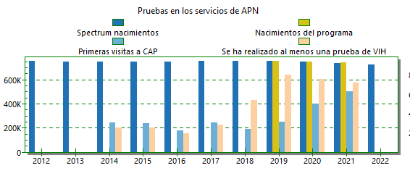
Nacimientos estimados, nacimientos programáticos y primeras visitas a centros de atención antenatal
AIM > Program Statistics > ANC testing
Notes:
Hay un gráfico en el formulario de prueba CPN que visualiza los nacimientos informados por el programa junto con otros datos en el formulario. El número de nacimientos informado por el programa proporciona contexto para comprender estos datos. Por ejemplo, si hay muchas más primeras visitas de atención prenatal que nacimientos de Spectrum, tal vez se deba a que Spectrum está subestimando los nacimientos.

Slide 12
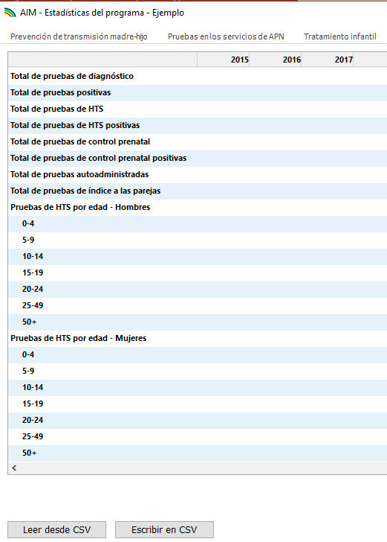
Pruebas de VIH
AIM > Program Statistics > HIV testing
Notes:
Hay un nuevo formulario donde puede registrar datos sobre las pruebas de VIH en su país. Actualmente, esto no afecta los cálculos de Spectrum, pero puede ser útil al interpretar sus datos de vigilancia de casos para CSAVR, y estamos explorando otros usos de estos datos en el futuro. Hemos tenido mucho interés y preguntas sobre el uso de este formulario, y reconocemos que las definiciones pueden ser un poco ambiguas. Cuando ingrese datos en este formulario, use el botón "Fuente" para documentar lo que ingresó y háganos saber si tiene sugerencias sobre cómo podemos mejorar esto.

Slide 13
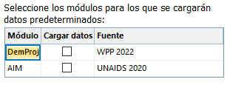
Perspectivas de Población Mundial 2022 (World Population Prospects 2022 - WPP 2022)
Estimaciones y proyecciones de WPP 2022 están disponibles en Spectrum
Pequeños cambios para la mayoría de los países, pero algunes son significativos.
Estimaciones incluyen el impacto de la mortalidad por COVID-19.
Actualización NO ES AUTOMÁTICA. El usuario debe realizar la actualización.
En caso de no actualizar, es necesario extender los datos demográficos al 2030
Notes:
Las Naciones Unidas han publicado un nuevo conjunto de estimaciones de población, World Population Prospects 2022. Están disponibles en Spectrum. Pero no reemplazarán los números de población que ha estado usando a menos que los actualice.
Discutiremos esto con más detalle en una diapositiva posterior.

Slide 14
Estimaciones de final del año (Year-End Estimates)
Las estimaciones WPP 2022 (Perspectivas de Población Mundial 2022) hacen referencia a datos desde el 1 de enero hasta el 1 de julio como en versiones previas.
Spectrum y EPP han sido actualizados para ajustar a la nueva fecha de referencia.
Todos los resultados ahora refieren al 31 de diciembre (planos), del 1 de enero al 31 de diciembre (tasas).
Los efectos en las estimaciones de VIH son generalmente pequeños, especialmente comparado con estimaciones demográficas actualizadas.
Notes:
Para las estimaciones de población de 2022, la División de Población de las Naciones Unidas ha cambiado el período de referencia. Anteriormente, la población en un año determinado se refería al 1 de julio del año. Ahora se refiere al 1 de enero. En Spectrum lo hemos cambiado un día al 31 de diciembre para que las cifras de población sean consistentes con los datos del programa sobre TAR y PTMH. Los efectos sobre las estimaciones serán pequeños.

Slide 15
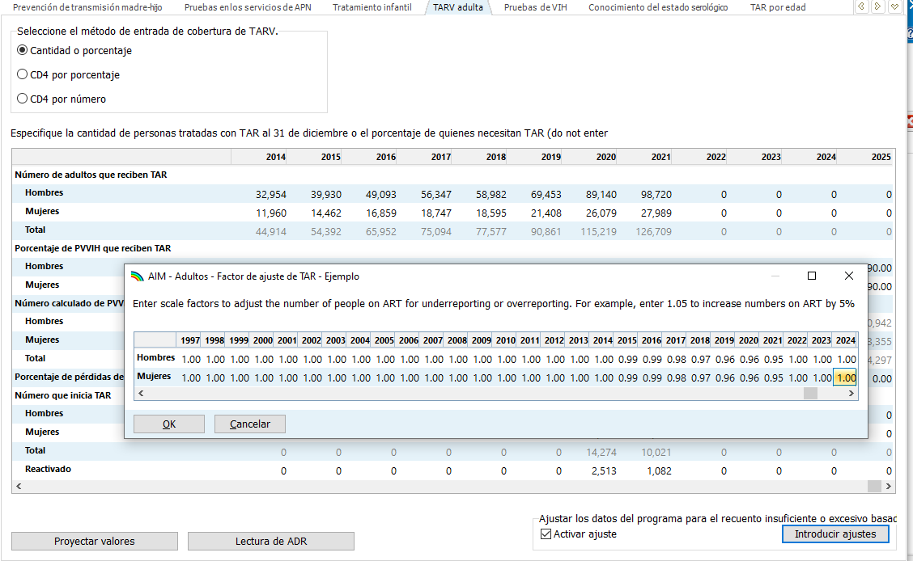
Ajuste de la calidad del dato de TARV
DHIS data puede ser utilizada directamente por los editores de TARV y todo ajuste necesario puede ser aplicado de forma separada.
Así se documenta el ajuste y hace que sea más transparente.
Notes:
En general, esperamos que ingrese datos sobre la cantidad de personas que reciben TAR que provienen de su sistema de información de salud. En algunos casos, es posible que desee ajustar esos datos por conteo excesivo o insuficiente. Este año hay una nueva forma de hacer ese ajuste. Puede usar el botón 'Introducir ajustes' para ingresar factores de ajuste para cada año. De esta manera, puede utilizar los datos de su sistema de información de salud en el editor principal y realizar cualquier ajuste a través de este enfoque.

Slide 16
Cálculo del efecto de TARV
La incidencia de VIH cae tanto como la cobertura de TARV sub en EPP
Previamente: 0.8 % disminuye la incidencia por cada punto porcentual que incrementa la cobertura de TARV.
Este valor podría ser más elevado (o más bajo) ante niveles de supresión viral más elevados (o más bajos).
Luego de ingresar datos de supresión viral en Spectrum, usted podría circular el efecto del TARV sobre la transmisión automáticamente.
AIM > Opciones avanzadas > Parámetros de transmissión en adultos > Mortalidad por VIH con TAR
Notes:
Los modelos que ajustan las curvas de prevalencia a los datos de vigilancia asumen que una mayor cobertura de TAR conduce a una menor transmisión del VIH. En el pasado, ese efecto se fijó en 0,8. Ahora puede hacer que el modelo calcule un factor para su país en función de la supresión viral. Solo puede usar esta función si ha ingresado datos de supresión viral.

Slide 17
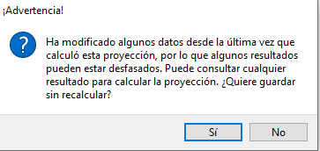
Advertencia cuando se guarda un archivo “inválido”
Esta advertencia significa que usted podría haber modificado algunos datos ingresados sin haberlos re-proyectado. Los resultados podrían cambiar cuando usted visualice un indicador luego de guardar el archivo.
En este sentido, se sugiere responder “NO”, visualizar el resultado y luego “GUARDAR” el archivo.
Notes:
Cuando guarde su archivo, es posible que reciba un mensaje como este. Simplemente le está advirtiendo que puede haber cambiado algo desde la última vez que se realizó la proyección. Si guarda su archivo sin reproyectarlo, los resultados pueden ser diferentes de los que obtiene cuando muestra un resultado en la pantalla. Le sugerimos que responda 'No', luego muestre cualquier indicador. Esto forzará una reproyección. Luego puede guardar su archivo sin este mensaje.

Slide 18
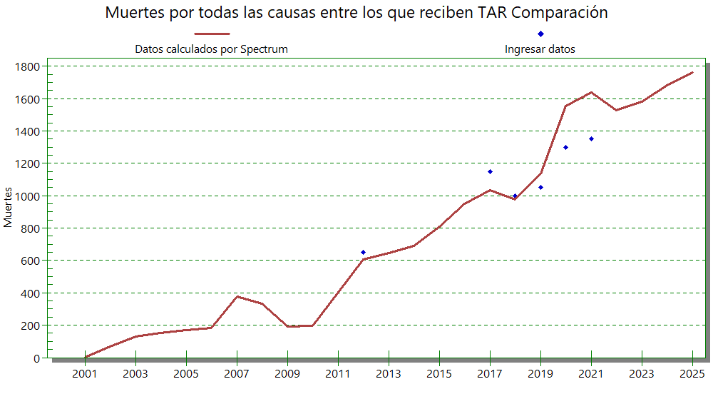
Todas las causas de muerte entre quienes TARV
Notes:
Hay un nuevo formulario de validación que se puede usar para ingresar datos sobre muertes por cualquier causa entre las personas que reciben TAR y comparar esos datos con las estimaciones de Spectrum. El año pasado, algunos países necesitaron modificar las tasas de mortalidad en TAR para que coincidieran mejor con estos datos, y esta validación debería ayudar a determinar si se necesita este tipo de ajuste.

Slide 19
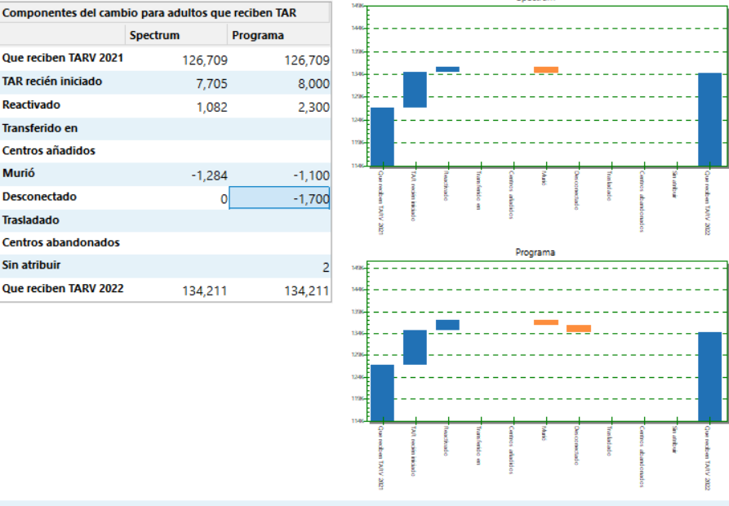
Análisis en cascada de los cambios en TARV
Notes:
El análisis de cascada es un nuevo formulario de validación que hemos agregado para ayudar a explorar los componentes del cambio en los números en ART desde finales de 2021 hasta finales de 2022. Esto le permite ingresar componentes informados por el programa de estos cambios, como nuevos iniciaciones y reincorporación a la atención, muertes y desvinculación, y compárelos con los cálculos de Spectrum.

Slide 20
Dónde encontrar más información
Online: https://hivtools.unaids.org/hiv-estimates-training-material-es
Pasos básicos para actualizer Spectrum
Guía para actualizer Spectrum HIV estimates
Dentro de Spectrum
Botón “Ayuda”
Botón “Apoyo en Internet”
Notes:
Hay más información disponible de varias fuentes. Puede ver videos o descargar las guías y los pasos básicos del sitio web que se muestra aquí.
Translation note: the URL here should be different for these:
French https://hivtools.unaids.org/fr/hiv-estimates-training-material-fr/
Russian https://hivtools.unaids.org/ru/hiv-estimates-training-material-ru/
Spanish https://hivtools.unaids.org/es/hiv-estimates-training-material-es/

Slide 21
Inicio en Spectrum

Slide 22
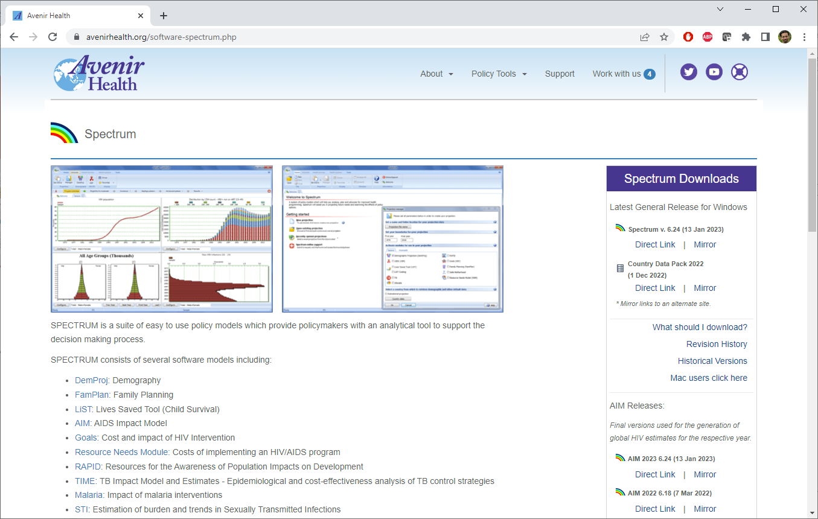
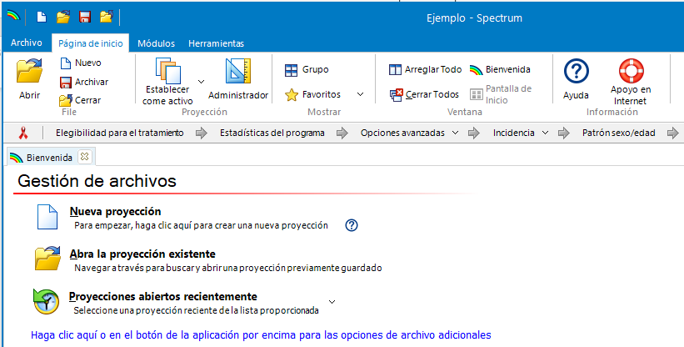
Software Spectrum para 2023 (v6.25 o v6.26) Versión de Escritorio (Desktop)
Descargar la versión más actualizada del software de Spectrum software de la web de Avenir Health https://avenirhealth.org/software-spectrum.php
Hacer correr el archivo SpecInstall.exe para instalar Spectrum
Iniciar Spectrum seleccionándolo desde el Menú de Inicio.
Abrir su proyección de Spectrum 2022.
Utilizar ‘Archivo > Guardar Como’ para guardar el archivo con un NUEVO NOMBRE (ejemplo ‘País_23enero2023’
Notes:
Espero que todos hayan descargado la última versión de Spectrum y la hayan instalado en sus computadoras. Debe tener la versión 6.25 o 6.26; son idénticas para nuestros propósitos. Si no ha instalado Spectrum, puede descargar el archivo de instalación desde este sitio web. Simplemente ejecute el archivo de instalación para instalar Spectrum. Luego puede iniciar Spectrum y abrir su archivo del año pasado.

Slide 23
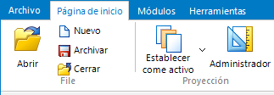
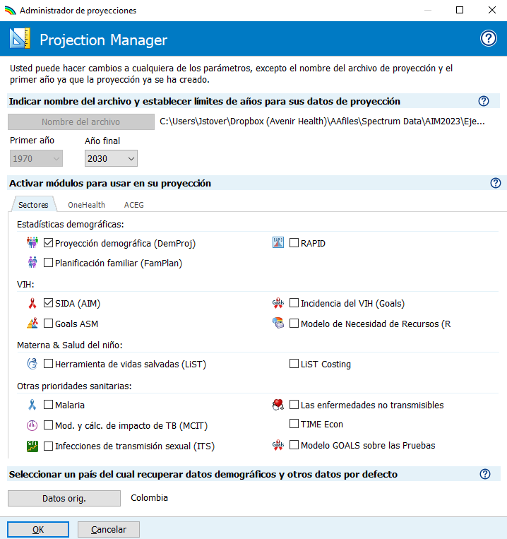
Cambiar el año final de la proyección a 2030
Abrir la proyección.
Usar el menú desplegable “Año final” para cambiar el año final a 2030 (o más tarde).
Notes:
Después de abrir su proyección a partir de 2022, debe realizar dos cambios. Primero, vaya al ícono de Administrador y cambie el año final a 2030. Luego puede guardar su archivo con un nuevo nombre, como Country_2023.

Slide 24
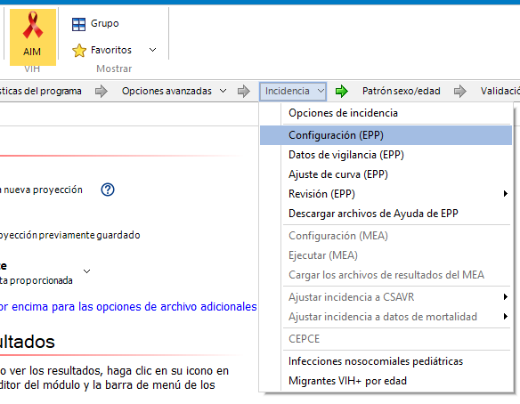
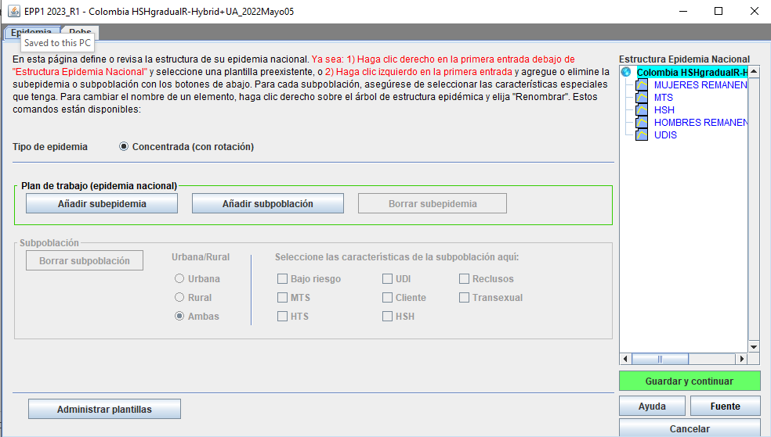
Comprobar que tiene Java
Notes:
Para cualquier persona que vaya a utilizar EPP, es muy importante comprobar que tiene instalado Java antes de guardar el archivo. Si no tiene Java instalado, podría perder sus datos de vigilancia. Para comprobar que Java está instalado correctamente, seleccione Incidencia y cualquier opción de EPP del menú de incidencia. Si aparece EPP, entonces está listo. Si no aparece, debe instalar Java o decirle a Windows dónde encontrarlo. Los facilitadores pueden ayudarte.

